Slide 1
Indicações de textos
História oral

Slide 2
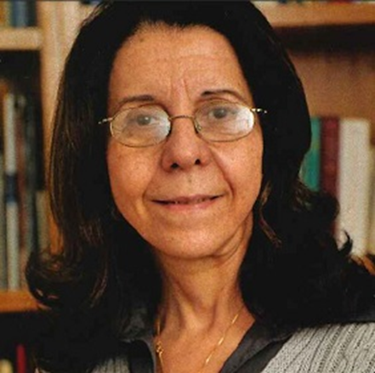
MARIETA DE MORAES FERREIRA Presidente da Associação brasileira de História Oral (1992-1994); Coordenadora do Programa de História Oral do CPDOC (1992-1995); Diretora executiva da Editora FGV Membro do conselho editorial de diversas revistas nacionais e internacionais, Atua principalmente nas seguintes áreas: historiografia, história oral, história política, história do Rio de Janeiro, ensino de História, entre outros. Mais de 15 livros escritos

Slide 3
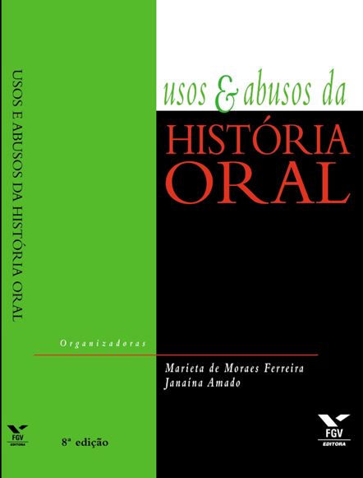
Faz uma reflexão teórica e metodológica sobre aspectos polêmicos da história oral. História oral como ponte entre a história e as demais ciências sociais do comportamento. Relata a peculiaridade que existe na história oral aproximando o historiador e os acontecimentos que analisa. Fala da definição e o status de história oral, seus usos e suas possibilidades metodológicas. Publicado pela editora FGV 2006 . 8º edição hoje.

Slide 4
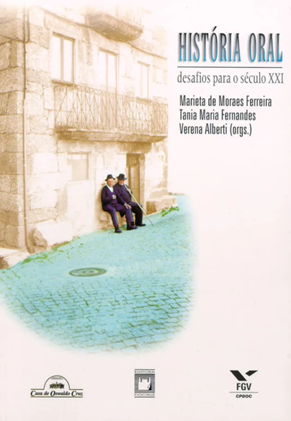
Traz o panorama e as perspectivas da história oral, traçados por especialistas de diferentes países.
Discute várias possibilidades de uso da história oral: como instrumento de pesquisa, como mecanismo de organização e mobilização social e como agente de construção de identidades.
Livraria virtual da editora FIOCRUZ . Publicado em 23 de abril de 2020.
Gratuito

Slide 5
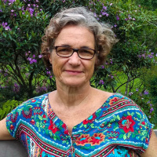
VERENA ALBERTI Historiadora, Mestre em Antropologia, Doutora em Teoria da Literatura (Alemanha); Pós-doutora em ensino de História (Londres) Historiadora e coordenadora do Programa de História Oral do Centro de Pesquisa e Documentação de História Contemporânea do Brasil (CPDOC) da FGV/RJ. Presidente da Associação Brasileira de História Oral (ABHO) no biênio 2002-2004 Professora Adjunta da UERJ, na área de Métodos e Técnicas de Ensino de História.

Slide 6
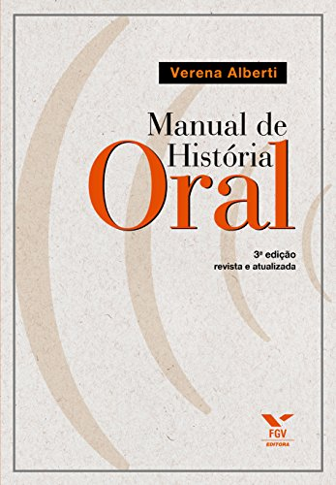
Fala sobre a prática da história oral a partir de encontros \ entrevistas que produziram resultados imprevistos e dados que, por razões variadas, provocaram estarrecimento e dúvida. o livro é endereçado a todos que se interessem por aprender mais sobre as relações intersubjetivas que surgem durante as entrevistas. Publicado em 2022.
Obra de referência , abrangendo todas as etapas de preparação, realização e tratamento de entrevistas de história oral. O manual fornece orientações preciosas para a implantação de programas de história oral, a preparação e realização de entrevistas e o tratamento e difusão do acervo, considerando as novas tecnologias de informação disponíveis.

Slide 7
Fragmentos destacados do textos
Importância da História oral

Slide 8
CONCEITOS DE MEMÓRIA “ [...] à memória e a imaginação são coisas indissociáveis na invocação e /ou reconstrução do passado,”( JESUS, 2003,. p.143). “ Esse processo de reconstrução do passado reanima( dá alma nova)[...] tornando sempre novos os velhos pensamentos [...], aproximando espaços, ressignificando experiências,” Maurice Halbwachs

Slide 9
HUMANIZAÇÃO DA HISTÓRIA “ A História Oficial, contada pela classe hegemônica, tem relegado aos afro-descendentes o lugar secundário de colaboradores” (JESUS, 2003, p. 151). A História Oral permite o registro e a preservação da memória coletiva de grupos sociais subalternos ou negligenciados nos registros oficiais. Marieta Ferreira / Maurice Halbwachs

Slide 10
AMPLA DIVERSIDADE DE FONTES “ [...] todas as pessoas com quem conversamos enriquecem nossa experiência”. (PORTELLI, 1997, p. 17). A História Oral permite a inclusão de múltiplas vozes e perspectivas na narrativa histórica, ampliando a compreensão e a percepção dos fatos. Mary del Priori “ A lembrança é sempre fruto do processo coletivo” Maurice Halbwachs

